Slide 1
Сила тертя

Slide 2
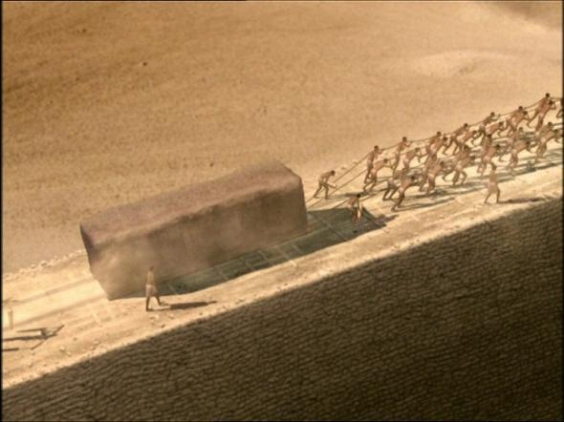
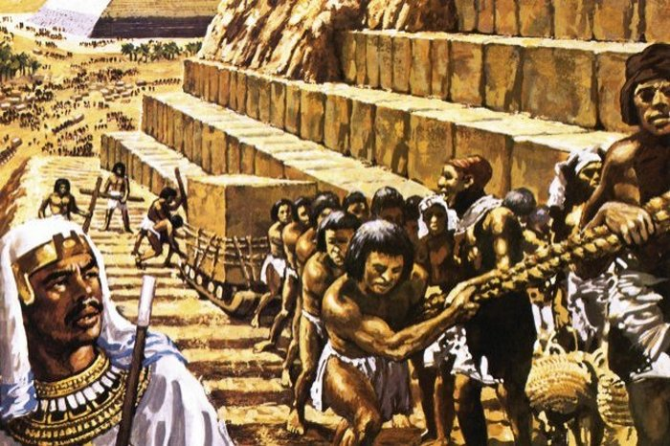

Slide 3
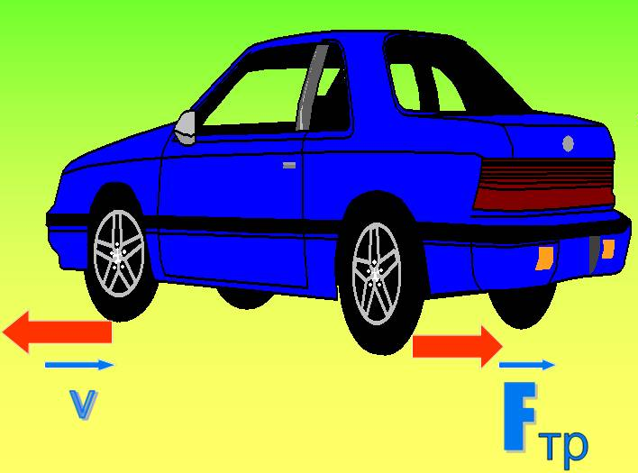
Сила тертя

Slide 4
Сьогодні ми повинні з'ясувати:
коли виникає сила тертя;
її природу і напрямок;
з’ясувати, від чого залежить (не залежить) ця сила;
які існують способи її збільшення і зменшення;
корисні та шкідливі властивості сил тертя.

Slide 5
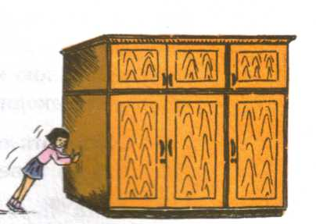
Тертя спокою
Сила тертя спокою тертя — це сила, яка
виникає між двома дотичними тілами в разі
спроби зрушити одне тіло відносно іншого
і напрямлена в бік, протилежний тому, в який
би рухалось тіло, якби тертя не було.

Slide 6
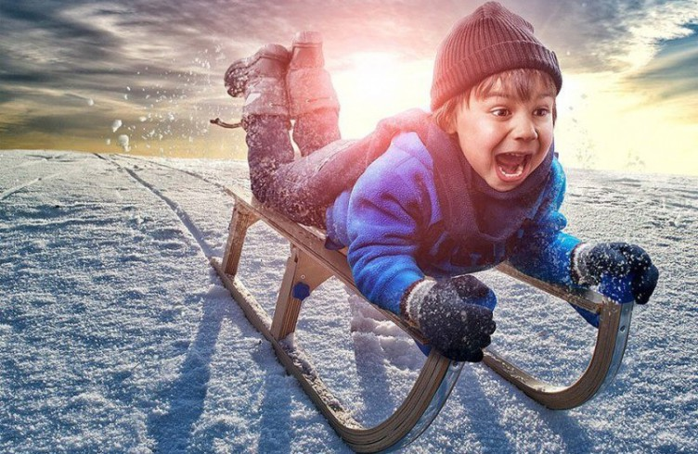
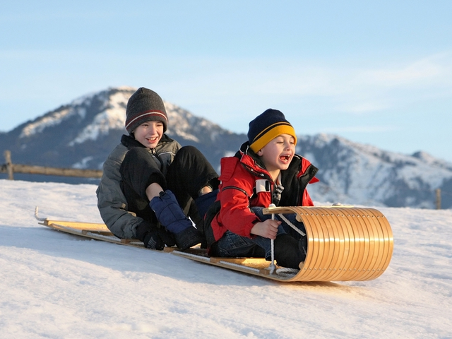
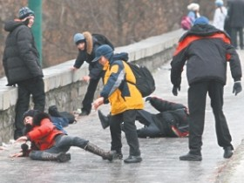
Тертя ковзання

Slide 7
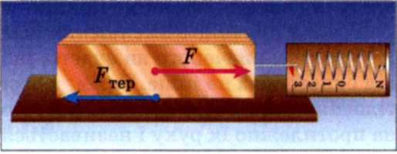
Тертя ковзання
Сила тертя ковзання — це сила, яка виникає в разі ковзання одного тіла по поверхні іншого і напрямлена протилежно напрямку руху тіла.

Slide 8
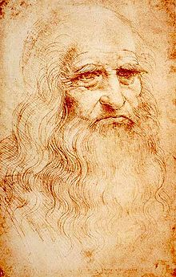
Від чого залежить
сила тертя ковзання?
Це запитання поставив перед собою поставив великий Леонардо да Вінчі у 1500 році. Він проводив досліди з дерев’яними брусками, перевертав їх на різні грані,
повторював досліди багато разів, а потім записував відповіді на поставлені ним самим запитання.

Slide 9
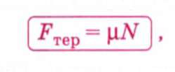
Тертя ковзання
Не залежить: від площі дотичних поверхонь.
Залежить від сили нормальної реакції опори.
Залежить від матеріалу поверхонь, що ковзають.
μ – коефіцієнт тертя

Slide 10
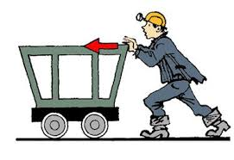
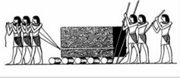
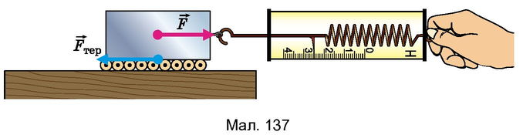
Тертя кочення

Slide 11
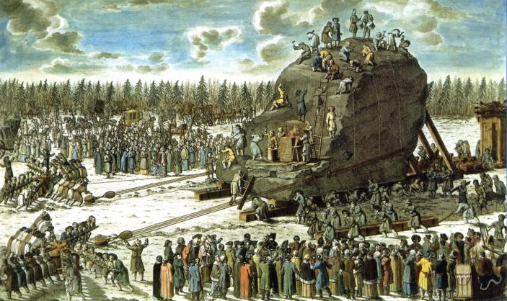

Slide 12
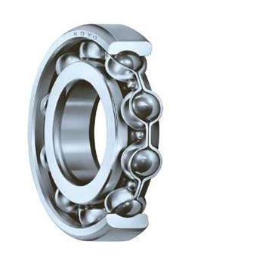
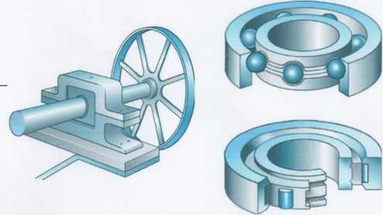
ПІдшипники

Slide 13
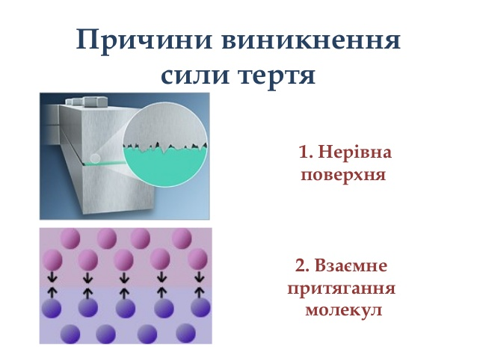
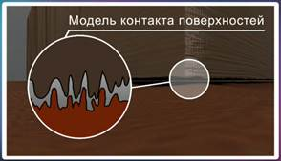

Slide 14
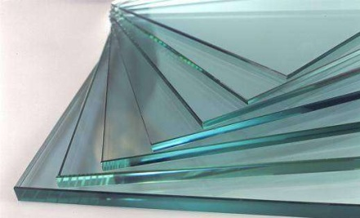

Slide 15
Тертя: корисне чи шкідливе?

Slide 16
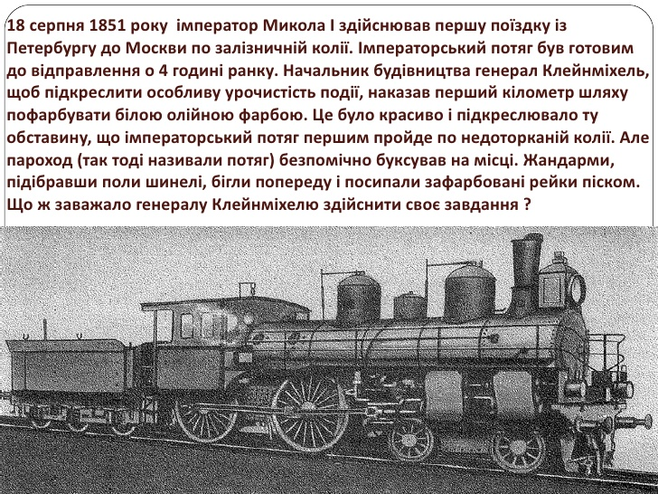

Slide 17
Тест «Так – Ні»
Тертя – це явище, яке спричиняє опір рухові одного тіла по поверхні іншого.
Тертя поділяється на 2 види: тертя спокою і тертя ковзання.
Сила тертя є проявом сил міжмолекулярної взаємодії.
Людина не може зрушити з місця піаніно. У цьому випадку наявний появ сили тертя спокою?
Сила тертя не залежить від природи та властивостей стичних поверхонь?
Сила тертя кочення більша за силу тертя ковзання.

Slide 18
Бліц – тест «Логічні пари».
Сила тертя спокою | А. Перешкоджає появі руху тіла
2. Сила тертя ковзання | Б. Виникає під час кочення одного тіла по поверхні іншого
3. Сила тертя ковзання | В. Наявність нерівностей чи міжмолекулярних взаємодій.
Причина виникнення сили тертя | Г. Виникає в разі ковзання одного тіла по поверхні іншого.

Slide 19
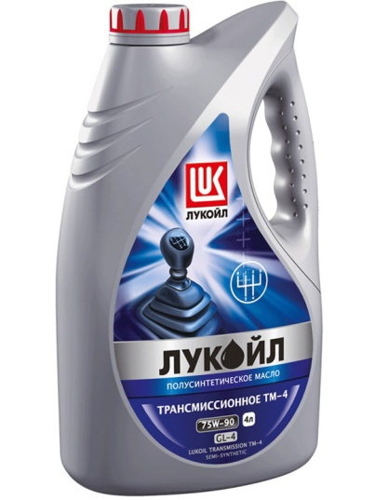
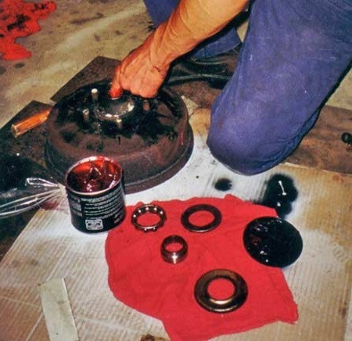
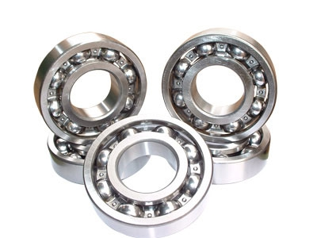
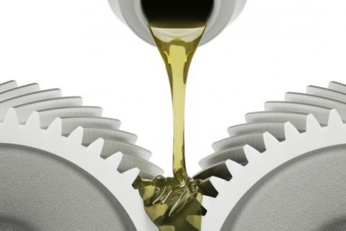
Тертя в техніці

Slide 20
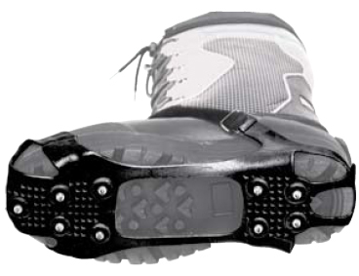
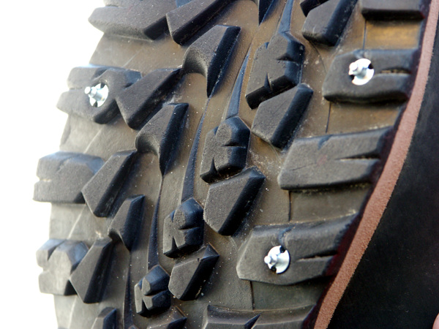
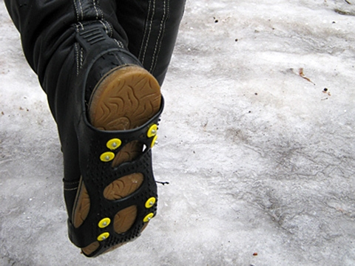
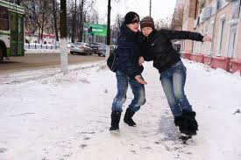
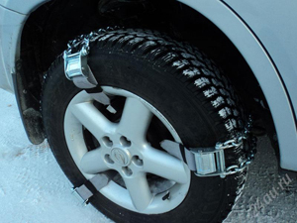
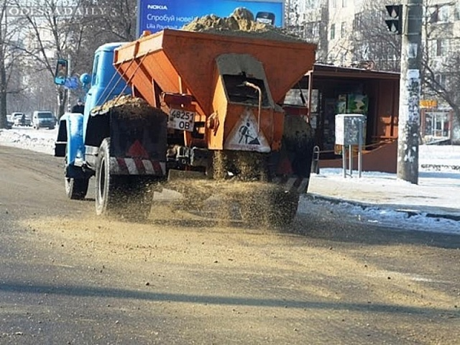
Тертя в
повсякденному житті

Slide 21
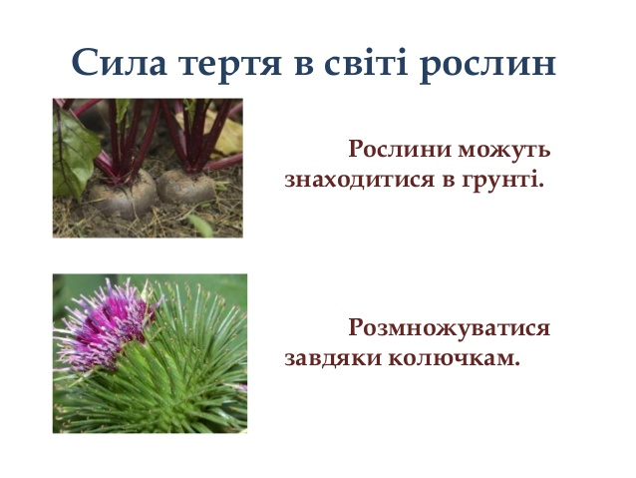

Slide 22
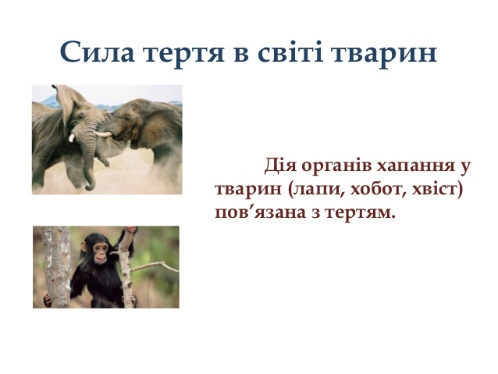

Slide 23
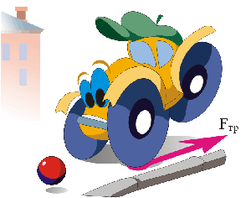
Брусок масою 2 кг тягнуть по горизонтальному столу, прикладаючи горизонтальну силу 6Н. При цьому брусок рухається з постійною швидкістю. Який коефіцієнт тертя між бруском і столом?

Slide 24
Дано:
m=2 кг
F=6 Н
Μ-?
Відповідь:0,3
N =mg

